Slide 1
FERMENTACE
(KVAŠENÍ)
Petra Hiklová

Slide 2
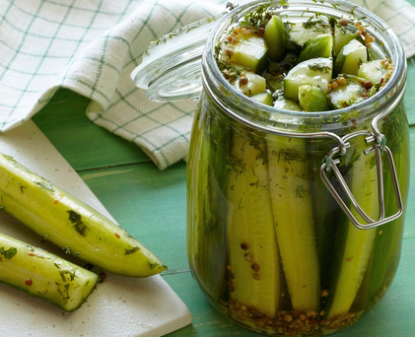
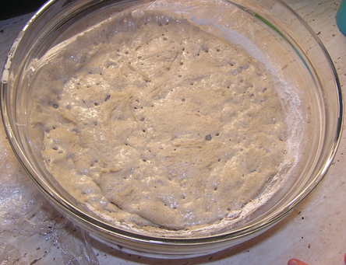
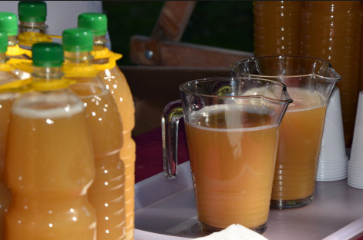
Fermentace (kvašení)
organické látky – mikrobiální enzymy → jednodušší látky
využití: převážně potravinářství (výroba octa, droždí, mléčných výrobků), alkoholické nápoje, silážování krmiv, chemický průmysl, farmaceutický průmysl
dělení: anaerobní x aerobní

Slide 3
Aerobní kvašení
Anaerobní kvašení
alkoholové kvašení
máselné kvašení
mléčné kvašení
propionové kvašení
citronové kvašení
octové kvašení

Slide 4
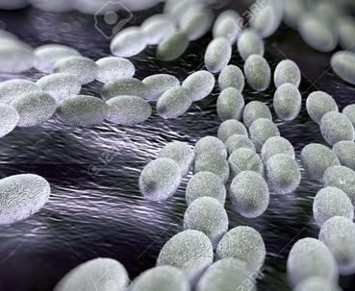
Aerobní kvašení
Citronové kvašení
oxidace glukozy → kyselina citronová
plísně druhu Aspergillus a Penicillium
Octové kvašení
kvašení alkoholu → kyselina octová
bakterie rodu Acetobacter
bakterie rodu Acetobacter

Slide 5
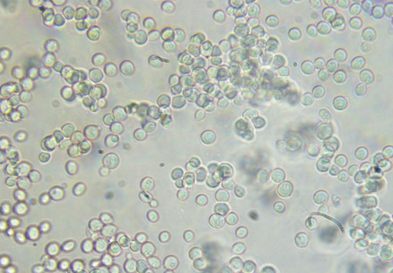
Anaerobní kvašení
Alkoholové kvašení
rostlinné sacharidy → alkohol (etanol + CO₂)
kvasinky rodu Saccharomyces
nejvyužívanější typ kvašení
výroba vína
Máselné kvašení
štěpení cukrů/kyseliny mléčné → kyselina máselná
bakterie Clostridium Butyricum
Kvasinky rodu Saccharomyces

Slide 6
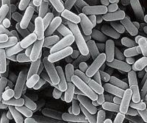
Anaerobní kvašení
Mléčné kvašení
ze sacharidů → kyselina mléčná
bakterie mléčného kvašení (např. Lactobacillus)
Propionové kvašení
navazuje většinou na mléčné kvašení
hlavním produktem je kyselina propionová
bakterie čeledi Propionibacteriaea
výroba některých druhů sýrů
bakterie rodu Lactobacillus

Slide 7
Referenční seznam
http://www.bezpecnostpotravin.cz/az/termin/92205.aspx
http://www.bezpecnostpotravin.cz/az/termin/92242.aspx
http://chemistry.ujep.cz/userfiles/files/Biotechnologie.pdf
https://www.google.com/search?client=firefox-b-ab&biw=1366&bih=632&tbm=isch&sa=1&ei=FDb4W8i_I6aPlwTi15bADA&q=lactobalcilus&oq=lactobalcilus&gs_l=img.3...2377867.2382613..2383377...2.0..0.108.1275.13j2......1....1..gws-wiz-img.......0j0i67j0i10i24.mPYAFXL1HTs#imgrc=IbvjLgR8UI2XZM
https://www.biolib.cz/cz/taxon/id360869/
https://www.youtube.com/watch?v=aQBTv6nLgFY

